Slide 1
金属螯合层析实验所需溶液
Binding Buffer A 200 mL（大组4人配1份）：
Tris-HCl 20 mmol/L（pH8.0），Imidazole 10 mmol/L， NaCl 0.5 mol/L，5%甘油
2. Elution Buffer B 100 mL （大组4人配1份） ：
Tris-HCl 20 mmol/L（pH8.0），Imidazole 300 mmol/L，NaCl 0.5 mol/L，5%甘油

Slide 2
Binding Buffer A和Elution Buffer B的配制
1. 计算并称取NaCl固体和咪唑固体药品，放于烧杯中；
2. 加入140 mL （ Binding Buffer A ）或70 mL （ Elution Buffer B）的超纯水，搅拌混匀至固体溶解完全；
3. 计算并吸取一定体积的Tris-HCl储液（1.0 mol/L，pH8.0）于烧杯中；
4. 加入50% 甘油至甘油终浓度为5%；
5. 用超纯水及量筒定容到200 mL（Binding Buffer A ）或100 mL（Binding Buffer B）；
6. 使用真空过滤装置及0.45 μm的滤膜过滤除杂；
7. 放于蓝盖试剂瓶中保存。

Slide 3
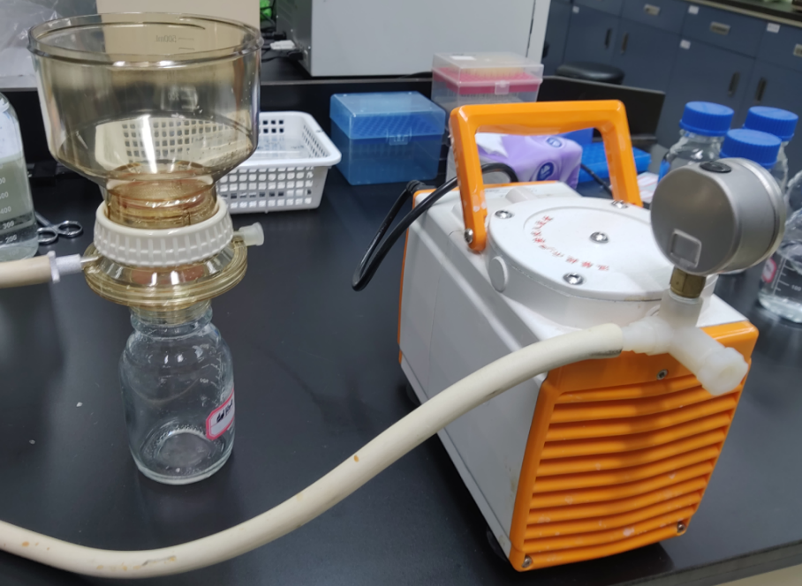
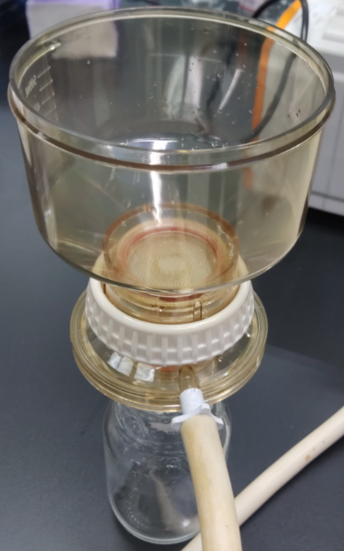
层析用溶液的抽滤
AKTA系统的工作溶液在每次使用前必须进行抽滤去除杂质。 使用真空过滤装置及0.45 μm的滤膜过滤除杂。

